Slide 1

PHÒNG GIÁO DỤC VÀ ĐÀO TẠO…….
TRƯỜNG TIỂU HỌC
CHÀO MỪNG CÁC EM HỌC SINH ĐẾN VỚI
MÔN: TIN HỌC LỚP 4
Giáo viên:
Năm học: 2023 - 2024

Slide 2


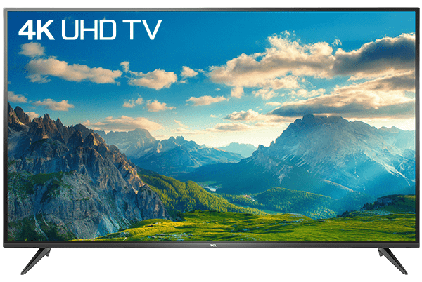
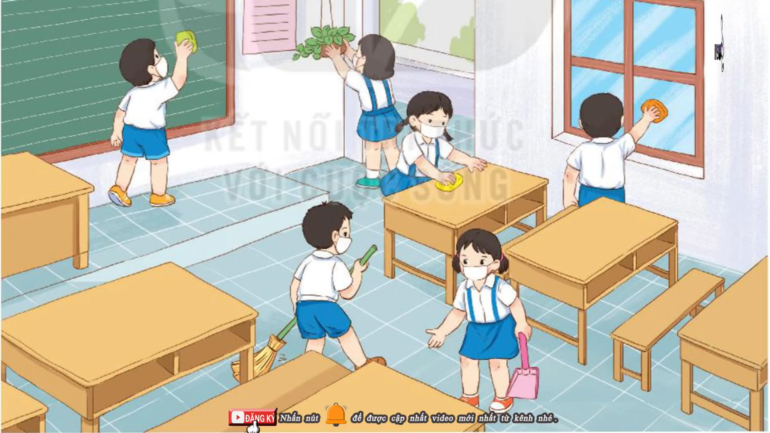




Slide 3
Thứ , ngày tháng năm 2023
Tin học
CHỦ ĐỀ 1:
MÁY TÍNH VÀ EM
Bài 6: Sử dụng phần mềm khi được phép

Slide 4
Thứ , ngày tháng năm
Tin Học
Bài 6: Sử dụng phần mềm khi được phép
Nêu được một vài ví dụ cụ thể về phần mềm miễn
phí và phần mềm không miễn phí
1
MỤC TIÊU
2
Biết rằng chỉ sử dụng phần mềm khi được phép

Slide 5

Thứ , ngày tháng năm
Tin học
Bài 6: Sử dụng phần mềm khi được phép
Khởi động

Slide 6
Thứ , ngày tháng năm
Tin học
Bài 6: Sử dụng phần mềm khi được phép
A. Khởi động
Luật chơi:
Các em sẽ truyền đồ dung cho các bạn trên nền nhạc.
Nhạc dừng ở đâu, tay bạn nào có đồ vật thì sẽ phải kể tên một phần mềm đã học hoặc mình biết.

Slide 7




Thứ , ngày tháng năm
Tin học
Bài 6: Sử dụng phần mềm khi được phép

Slide 8
Thứ , ngày tháng năm
Tin Học
Bài 6: Sử dụng phần mềm khi được phép(tiết 1)
A. Khởi động
Qua trò chơi trên. Các em hãy cho biết:
?1 Phần mềm có phải do con người làm ra không
?2 Nếu em là người làm ra phần mềm, em sẽ bán cho người cần dùng hay em cho họ dùng miễn phí.

Slide 9
Thứ , ngày tháng năm
Tin học
Bài 6: Sử dụng phần mềm khi được phép
B. Hình thành kiến thức
1. Phần mềm miễn phí và phần mềm không miễn phí
Từ các phần mềm chúng ta vừa kể ra ở trò chơi. Em hãy thảo luận nhóm 2 rồi điền vào bảng sau:
Phần mềm miễn phí | Phần mềm không miễn phí

Slide 10
Thứ , ngày tháng năm
Tin học
Bài 6: Sử dụng phần mềm khi được phép
B. Hình thành kiến thức
1. Phần mềm miễn phí và phần mềm không miễn phí
Phần mềm là những chương trình do cá nhân hoặc tổ chức sản xuất ra để đáp ứng các nhu cầu làm việc, học tập hay giải trí của con người.
Phần mềm miễn phí là phần mềm người dùng có thể tải về từ Internet, sử dụng mà không phải trả tiền. Ví dụ: Kiran's Typing Tutor, Mouse Sill,….
Phần mềm không miễn phí là phần mềm người dùng phải trả một khoản phí để có quyền sử dụng. Ví dụ: PowerPoint, Word,…..

Slide 11
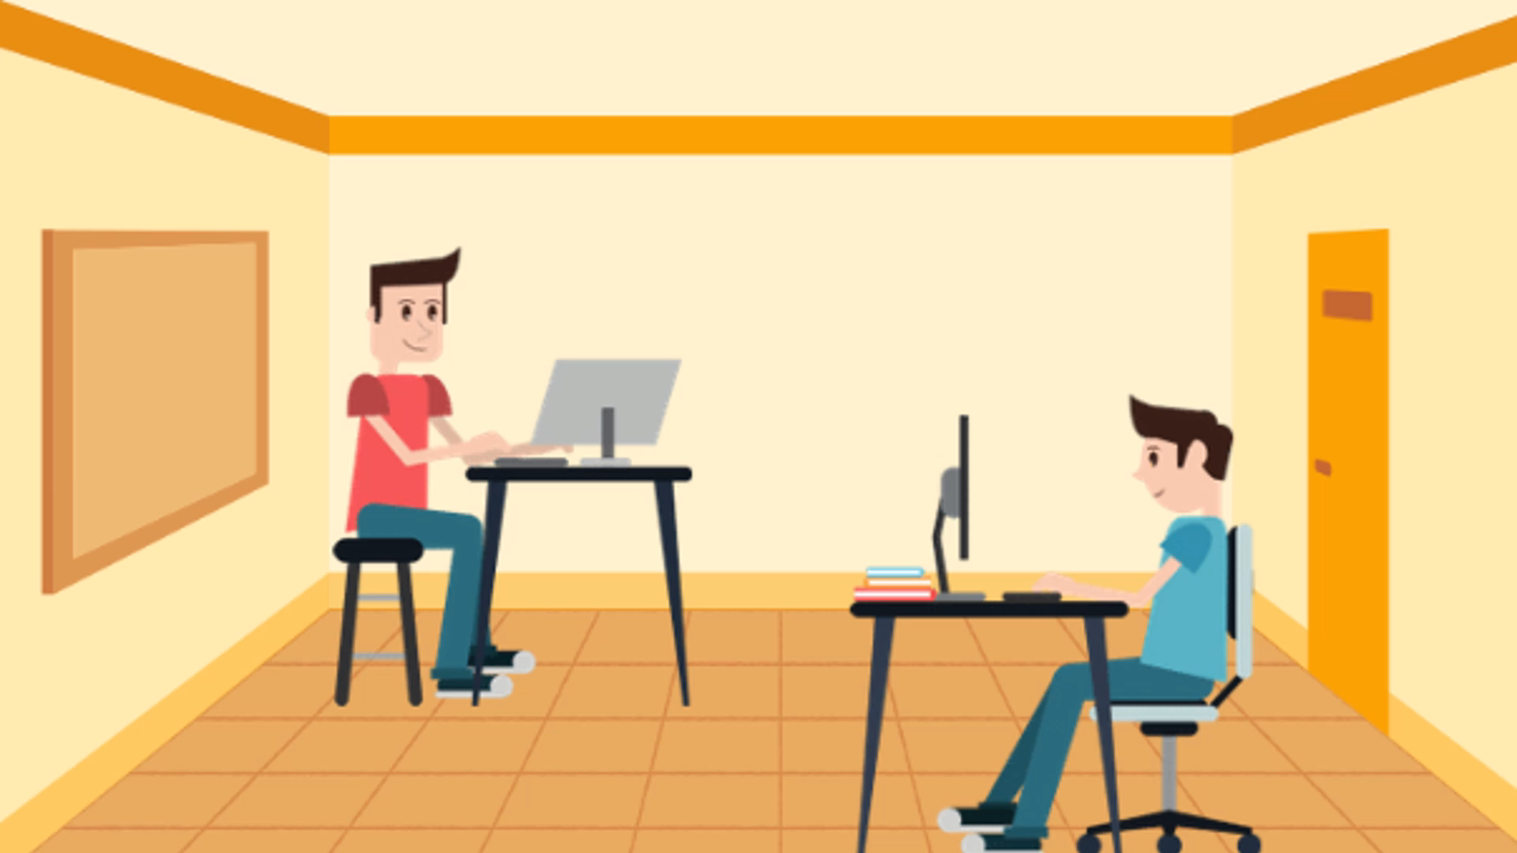

Slide 12
Thứ , ngày tháng năm
Tin học
Bài 6: Sử dụng phần mềm khi được phép
B. Hình thành kiến thức
2. Sử dụng phần mềm có bản quyền
Trong tình huống trên:
Phần mềm trình chiếu của máy tính Khoa đã hết hạn bản quyền.
Việc làm của bạn An như vậy là không đúng vì:
+ Việc làm đó là vi phạm pháp luật
+ Việc làm đó ảnh hưởng đến quyền lợi của người làm ra phần mềm.
+ Nó còn gây ra mất an toàn đối với máy tính của mình nữa.

Slide 13
Thứ , ngày tháng năm
Tin Học
Bài 6: Sử dụng phần mềm khi được phép
B. Hình thành kiến thức
2. Sử dụng phần mềm có bản quyền
Em hãy thảo luận nhóm 2 trả lời câu hỏi:
? 1 Phần mềm có bản quyền là gì?
? 2 Vì sao chúng ta nên sử dụng phần mềm có bản quyền.

Slide 14
Thứ , ngày tháng năm
Tin học
Bài 6: Sử dụng phần mềm khi được phép
B. Hình thành kiến thức
2. Sử dụng phần mềm có bản quyền
Phần mềm có bản quyền:
Phần mềm máy tính là sản phẩm trí tuệ và cũng là tài sản của tác giả.
Tác giả của phần mềm có thể là cá nhân hoặc tổ chức.
Tác giả có quyền cho phép hoặc không cho phép người khác sử dụng phần mềm.
Phần mềm đã được tác giả cho phép sử dụng còn được gọi là phần mềm có bản quyền.
Em chỉ được sử dụng phần mềm khi đã được tác giả cho phép.

Slide 15
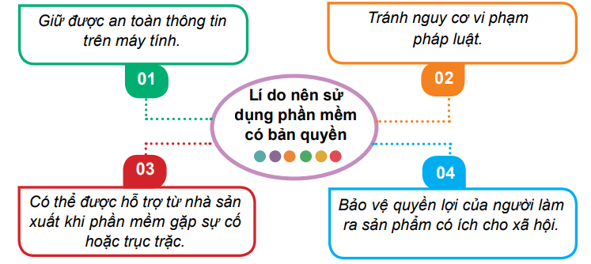
Thứ , ngày tháng năm
Tin học
Bài 6: Sử dụng phần mềm khi được phép
B. Hình thành kiến thức
2. Sử dụng phần mềm có bản quyền
Chúng ta chỉ sử dụng phần mềm có bản quyền vì các lí do sau:

Slide 16



Vòng quay may mắn
1
QUÀ TẶNG
2
5
QUAY
01
02
03
4
3
04
05

Slide 17

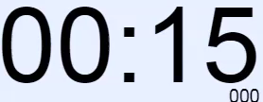





01
Câu hỏi: Phần mềm nào sau đây là miễn phí?
A.
B. Nguyên Khang
C. Ngô Bảo
D. Trung Lợi
Đáp án đúng

Slide 18
02
Câu hỏi: Dùng phần mềm có bản quyền tránh được những rủi ro nào sau đây?
A. Máy tính bị nhiễm virus.
B. B. Bị đánh cắp thông tin.
C. Vi phạm pháp luật.
D. Bị mất điện.
Đáp án đúng

Slide 19
03
Câu hỏi: Việc nào sau đây là sử dụng máy tính Không đúng cách:
A. Đặt máy tính ở nơi thoáng mát, khô ráo, sạch sẽ.
B. Để cặp sách hoặc các đồ vật khác lên trên bàn phím.
C. Sử dụng bút bi để viết lên bề mặt màn hình điện thoại thông minh.
D. Truy cập tùy tiện vào bất kì trang thông tin nào trên Internet.
Đáp án đúng

Slide 20
04
Câu hỏi: Bạn Nam mua một chiếc máy tính xách tay, máy tính đó chưa được cài hệ điều hành. Bạn Tuấn đưa ra gợi ý: bạn Nam hãy cài hệ điều hành Window 10 sau đó anh bạn Tuấn sẽ bẻ khoá hộ cho bạn Nam. Em hãy cho biết ý kiến của mình về việc gợi ý của bạn Tuấn?
A. Không nên làm theo ý bạn Tuấn
B. Nên làm theo ý bạn Tuấn
Đáp án đúng

Slide 21
05
Câu hỏi: Nếu biết anh Bình sử dụng phần mềm không có bản quyền thì em sẽ nói gì với anh Bình?
Đáp án đúng

Slide 22


L
L
LOVE
TẠM BIỆT VÀ HẸN GẶP LẠI
G
PIRCE
L
S
T
H
L

